Slide 1

SixCom

Slide 2
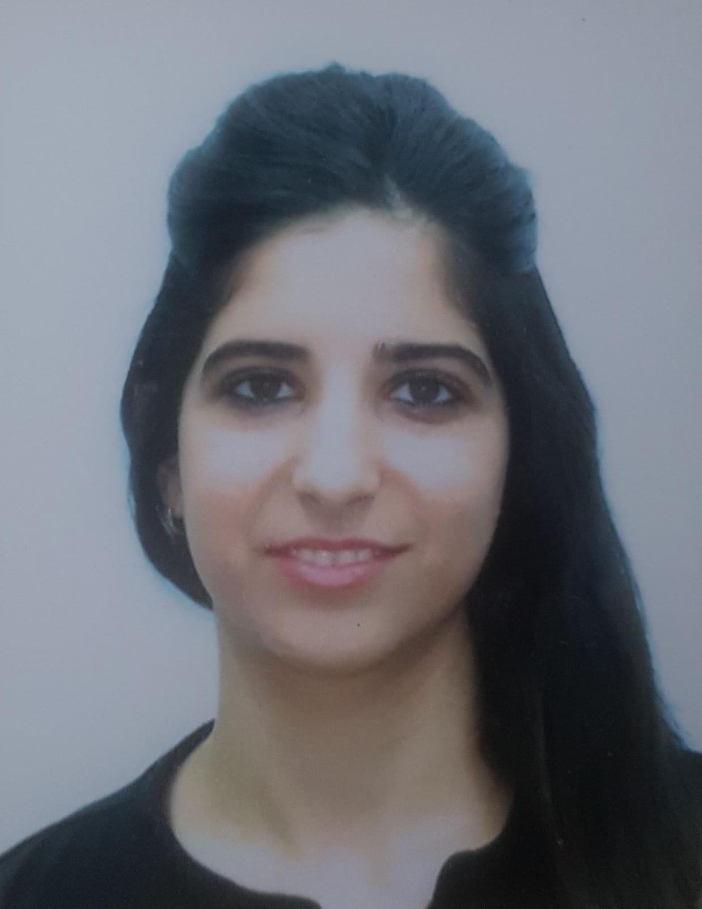








Developers
Mrs. Shirel Biton
Mrs. Moran Asulin
Mr. Elad Metodi
Mr. Ofek Lugassy
Mr. Shay Manasherov
Mr. Sami Saliba
Mr. Sasha Borisinko
Mrs. Ziv Gimani
Mrs. Anna Rogozin

Slide 3
הזדמנויות עסקיות
הסבר את הצרכים והדרישות של הלקוח כפי שאתה מבין אותם.
דוגמה:
ל- Contoso, Ltd.‎ יש כמה מוצרים חדשים בשלב המחקר והפיתוח שאמורים לצאת לשוק בשנת הכספים [Date].
זה הזמן:
לזהות את שוק היעד של מוצרים אלה.
להבין כיצד למתג ולמצב אותם בצורה הטובה ביותר.
לזהות מתחרים ולקבוע את מידת ההצלחה שלהם.
שקול גם אפשרות של תמיכה מתמשכת כדי לעזור לך להגיב לשינויים בשוק.

Slide 4
המוצרים והשירותים שלנו
אסטרטגיות כניסה לשוק
השקת מוצרים ומותגים
נתוני מודיעין לגבי המתחרים
ניתוח שוק,
סקירה וניטור
פרט את המוצרים או השירותים שהחברה מספקת שיעזרו ללקוח להשיג את היעדים שלו.
דוגמה:
באמצעות מתודולוגיות מחקר מגוונות, חברת Trey Research יכולה לספק תמיכה בתחומים הבאים:

Slide 5
השוואת עלויות
שירות מחקר מותאם אישית | העלות של Trey Research* | העלות של חברה א'*
ניתוח כניסה לשוק | X | X
קביעת אמות מידה בתעשייה | X | X
תמחור וניתוח מותג | X | X
חיזוי ותכנון | X | X
שירות מחקר במסגרת מנוי | X | X
דוחות שוק בתחום העיסוק של הצרכן | X | X
מסד נתונים גלובלי ומקוון של בינה עסקית | X | X
הצבע על היתרונות הפיננסיים ללקוח.
השווה את העלויות של המוצר או השירות שלך עם מתחרה אחד או יותר.
* העלות של שירות המחקר המותאם אישית תלוי בהיקף הפרוייקט

Slide 6
נקודות החוזק שלנו
מוצרים בני-קיימא
מוצרים אלקטרוניים
בריאות
מוצרי מזון
מוצרי צריכה ושירותים
נתונים גלובליים
רשת מחקר
קביעת אמות מידה
בינת מותג
מגמות
שוקי תעשייה וטכנולוגיה
כספים
שירותי B2B
מכונות
מדיה
מסחר

Slide 7
יתרונות עיקריים של המוצר או השירות
סכם את היתרונות העיקריים שמספק המוצר או השירות שאתה מקדם.
דוגמה:
השקעה במחקר שוק היא השקעה בהצלחת המוצר שלך!
הכר את הלקוח
הכר את המתחרים
תזמון חשוב יותר מהכל
מעקב והתאמה

Slide 8
השלבים הבאים
הגשת הצעה לביצוע מחקר
לאחר מכן, נגיש הצעה לעיונך.
תחילת המחקר
לאחר אישור ההצעה, נרכיב צוות מנוסה לביצוע המחקר ולניתוח הממצאים.
מתן תמיכה מתמשכת
נמשיך לעבוד אתך לאחר שנגיש לך את הדוח כדי להפיק את המרב מממצאי המחקר.
תאר את השלבים הבאים להזמנה ולרכישה של המוצרים או השירותים שלך.
דוגמה:
כדי להזמין מחקר מ-Trey Research:
הגדרת הפרוייקט
תחילה, ניפגש אתך כדי להגדיר את הפרוייקט.

Slide 9
פרטי קשר
ספק פרטי קשר של אנשי מפתח בחברה שלך.
ספק דואר אלקטרוני ופרטי אתר אינטרנט, במידת הצורך.

